Slide 1
任务8汇报
蔡佳泉
2022/10/01

Slide 2
任务8：各指标综合2
对沪深300指数（399300）进行操作，统计结果（手续费万分之五，初始资金100万），交易区间2006-1-4至2021-12-31 。找最佳参数组合。
对沪深300指数（399300）进行操作，统计结果（手续费万分之五，初始资金100万）。 初始样本内区间2006-1-4至2013-12-31，找最佳参数组合；样本外区间2014-1-2至2021-12-31 ，按照滑动窗口方式，执行该策略。
对上证50指数（000016）进行同步骤1操作。交易区间从2005-1-4开始；样本外区间2014-1-2至2021-12-31。
对上证50指数（000016）进行同步骤2操作。交易区间从2005-1-4开始；样本外区间2014-1-2至2021-12-31。

Slide 3
任务1~7总结
交易区间：06-21
滑动窗口交易

Slide 4
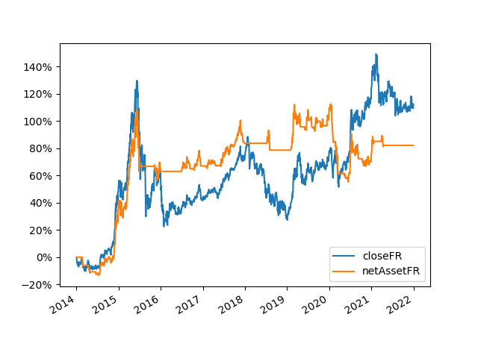
思路1
每个滑动窗口找最佳

Slide 5
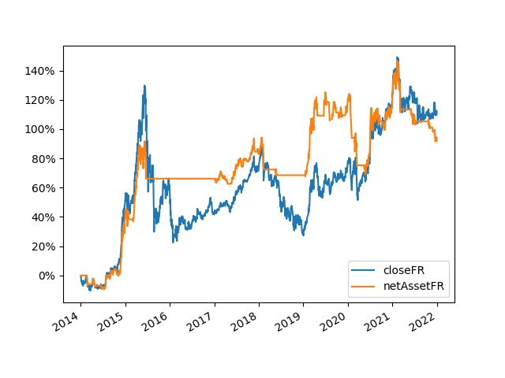
思路2
每个滑动窗口找最佳， 比买入价格跌10%平仓

Slide 6
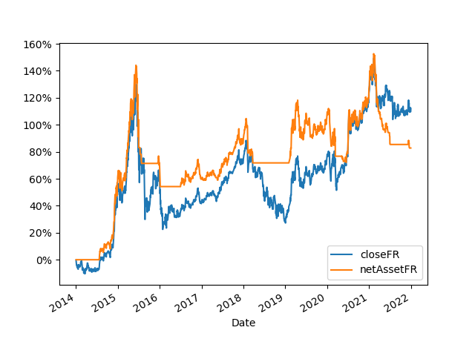
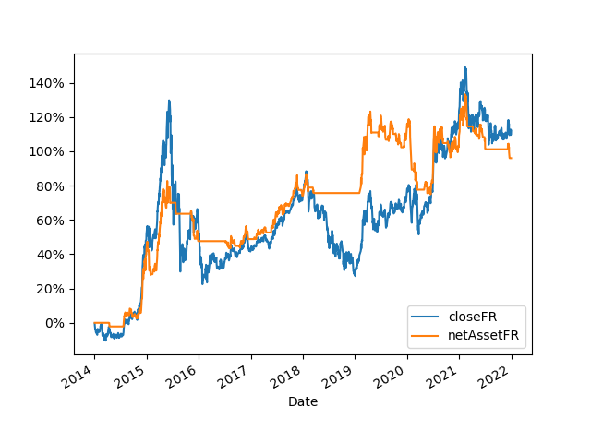
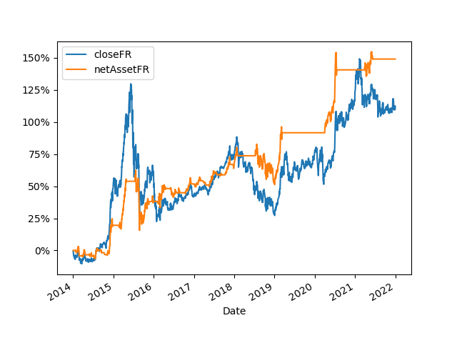
任务1~7总结
1-4 单均线
4-3 双EMA
5-3 MACD

Slide 7
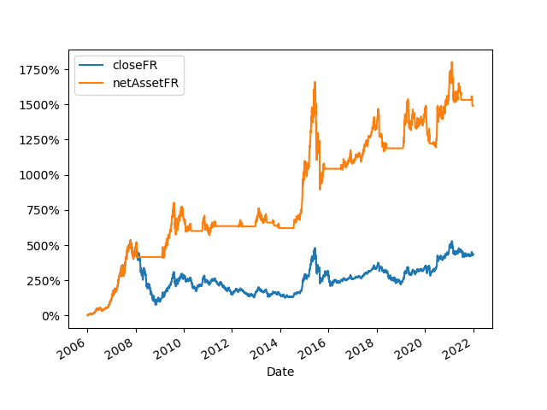
思路3：MA + MACD
买入：Close > MA(120~240) &
DEA<DEA1(-100~100) & DIF > DEA
卖出：Close < MA(120~240) &
DEA>DEA2(-100~100) & DIF < DEA

Slide 8
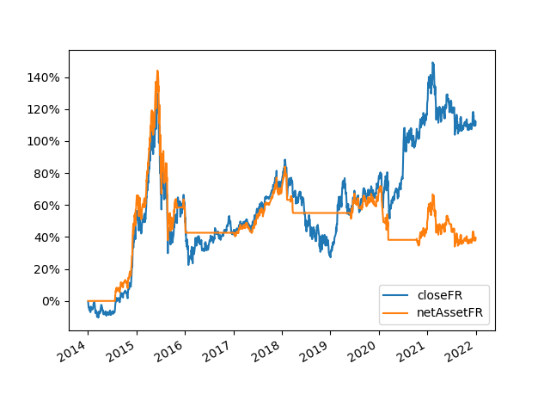
思路3：MA + MACD
买入：Close > MA(120~240) &
DEA<DEA1(-100~100) & DIF > DEA
卖出：Close < MA(120~240) &
DEA>DEA2(-100~100) & DIF < DEA

Slide 9
后续思考
思路3：MA+MACD中将MA定在120-145内，加快速度；
增加风控措施，例如回撤多少平仓；
思路4：EMA+MACD，使用EMA弥补MA的缺点；

